Slide 1
«Отыщи всему начало и ты многое поймешь».

Slide 2
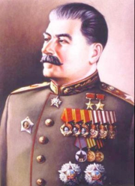
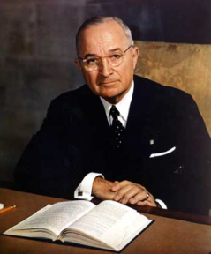
Что изменилось в мире после Второй Мировой войны?
СССР превратился в одну из ведущих мировых держав
Выросло
могущество США

Slide 3
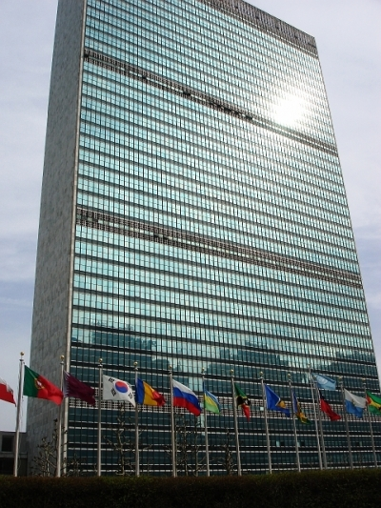
Для решения международных проблем и недопущения войны и агрессии была образована Организация Объединенных наций (24 октября 1945 г.) Штаб-квартирой ООН был избран Нью-Йорк.
Штаб-квартира ООН и её эмблема.

Slide 4
СССР и США
Командно-административная экономика
Рыночная экономика
Тоталитарный режим
Демократический режим
Коммунизм
Капитализм
Противоречия

Slide 5
Гипотезы
Как могли развиваться отношения между
СССР и США?
Сотрудничество
Конфликт

Slide 6
Начало холодной войны
«Холодная война» – мировая конфронтация между двумя военно-политическими блоками во главе с СССР и США, не дошедшая до открытого военного столкновения между ними.
Термин «холодная война» был введён американским журналистом У.Липпманом.

Slide 7
Начало холодной войны
План:
Причины холодной войны
События
Последствия

Slide 8
СССР и США
Командно-административная экономика
Рыночная экономика
Тоталитарный режим
Демократический режим
Коммунизм
Капитализм
Противоречия

Slide 9
Кто виноват в развязывании «холодной войны»?
СССР
США

Slide 10
Причины «холодной войны»:
1. Борьба за сферы влияния;
2. Борьба за ресурсы и рынки сбыта;
3. Борьба между капиталистической и социалистической общественно-политическими системами.

Slide 11
СССР США планы
Укрепить влияние в Восточной Европе и распространить идеи социализма
Не допустить расширения сферы влияния СССР и его коммунистической идеологии

Slide 12
СССР США события
Интервью И. В. Сталина в газете «Правда»
6 марта 1946 г. речь У. Черчилля в Фултоне – начало «холодной войны». 1947 г. – «доктрина Трумэна»
Победа коммунистических режимов в странах Восточной Европы и Азии

Slide 13
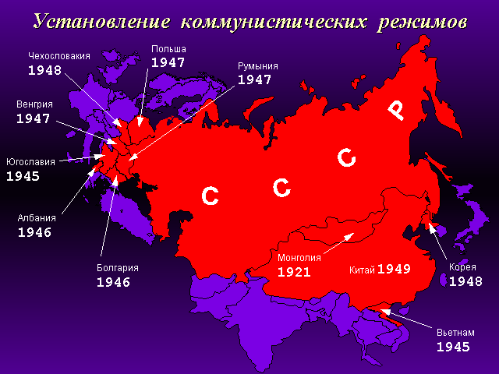

Slide 14
СССР США события
1949 г. – создание Совета Экономической Взаимопомощи (СЭВ)
Июнь 1947 г. – «план Маршалла» 1948 г. – создание Западноевропей-ского Союза (ЗЕС)

Slide 15
СССР США события
14 мая 1955 г. – Организация Варшавского договора (ОВД)
4 апреля 1949 г. – Организация Североатлантического договора (НАТО)

Slide 16
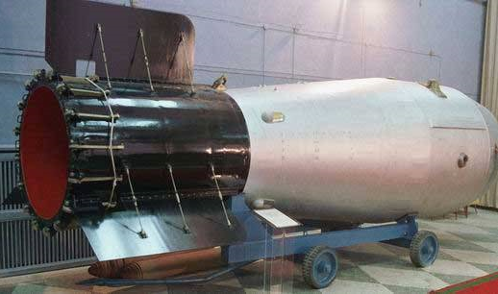
Последствия
Гонка вооружений
США Создали и впервые применили атомную бомбу в 1945 году Положили начало гонке вооружений

Slide 18
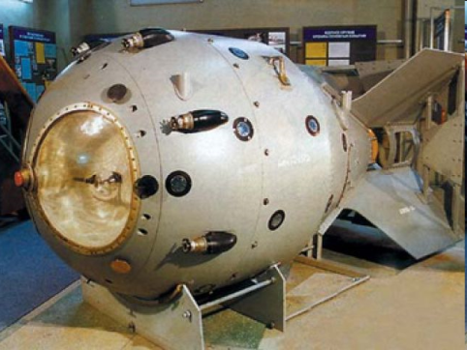
Последствия
Гонка вооружений
СССР Создали атомную бомбу в 1949 году Водородную бомбу в 1953 году Баллистические ракеты в 1957 году

Slide 20
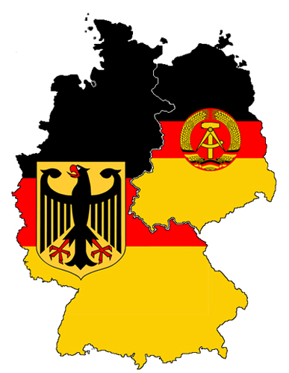
Последствия
Локальные и региональные конфликты:
1949 г. – образование ФРГ и ГДР

Slide 21
Последствия
Локальные и региональные конфликты:
Война Вьетнама за независимость
1946-1954 гг. Вьетнам разделен
на Южный и Северный.

Slide 22
Последствия
Локальные и региональные конфликты:
Корейская война 1950-1953 гг. Раздел на Южную и Северную Корею (КНДР).

Slide 24
Кто виноват в развязывании «холодной войны»?
СССР
США
В развязывании «холодной войны» виноваты обе стороны

Slide 25
Закрепление:
Когда и с какого события началась «холодная война»?
Суть доктрины Трумэна?
В чем состоял план Маршалла?
Расшифруйте аббревиатуры: СЭВ, НАТО, ОВД.

Slide 26
Домашнее задание:
33 изучить, устно ответить на вопросы.
Выберите точку зрения и приведите в ее пользу не менее 3 аргументов:
1. «Холодная война» завершилась с распадом СССР?
2. «Холодная война» продолжается сегодня?

Slide 27
Рефлексия
Как вы думаете, в современном мире актуальны вопросы противостояния стран?

Slide 28
История учит даже тех, кто у нее не учится; она их проучивает за невежество и пренебрежение.
В.О. Ключевский

